Slide 1
HYRJE NE JAVA Leksioni 01

Slide 2

Cfare është Java?
Java eshte gjuhe programimi.
High Level (Është projektuar që të jetë e lehtë për lexim dhe shkrim për njerëzit, me udhëzime që janë më afër gjuhës njerëzore.)
Java përshtatet me të gjithë sistemet e operimit.

Slide 3
Java na mundëson të krijojmë:
Aplikacione Webi
Aplikacione Mobile
Aplikacione Desktop
Video Games

Slide 4
Cfarë duhet për të krijuar një program në java?

Slide 5
1. JDK (Java Development Kit)
JDK përmban cdo gjë që I duhet kompjuterit për të ekzekututar një program Java.

Slide 6
2. JRE (Java Runtime Environment)
Përmban libraritë dhe klasat për të zhvilluar programin.

Slide 7
3. JVM (Java Virtual Machine)
Është si një "makinë virtuale" që përkthen dhe ekzekuton kodin Java në mënyrë që të kuptohet nga Kompjuteri.

Slide 8
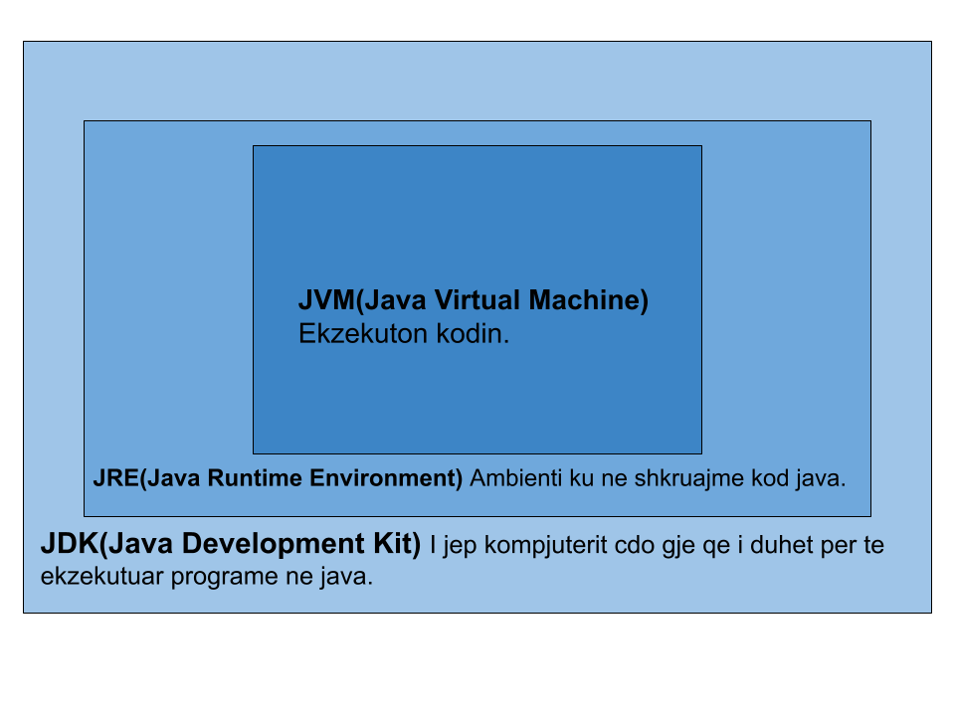

Slide 9
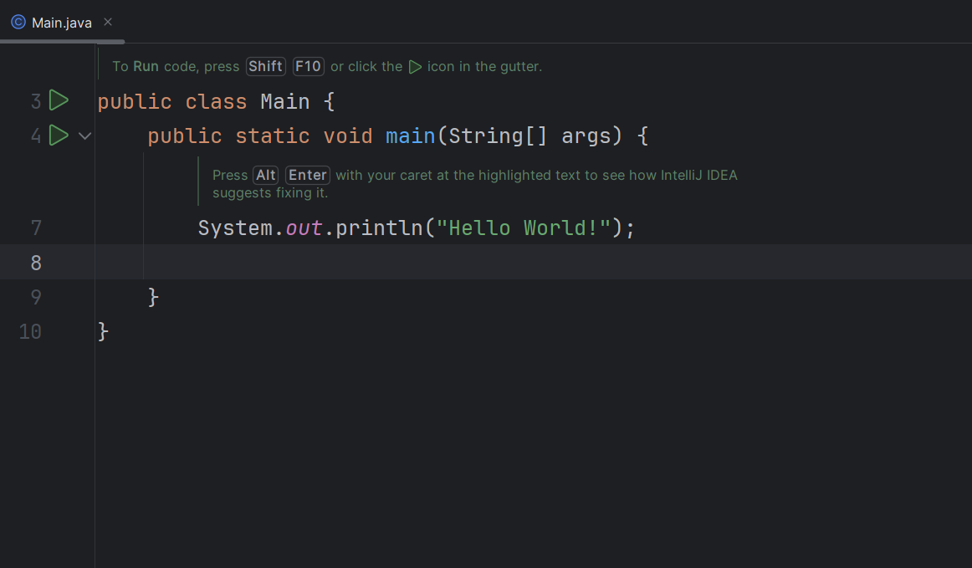

Slide 10

Class
Class-a ne java eshte nje menyre per te strukturar kodin(plan ose një model për krijimin e objekteve).
Class-at fillojne gjithmone me shkronja kapitale.

Slide 11

Packet
Në Java, një paketë është një mënyrë për të organizuar dhe grumbulluar klasa të ngjashme së bashku.
Kjo është një praktikë e mirë për të mbajtur kodin tuaj të organizuar dhe të lehtë për t'u menaxhuar.

Slide 12
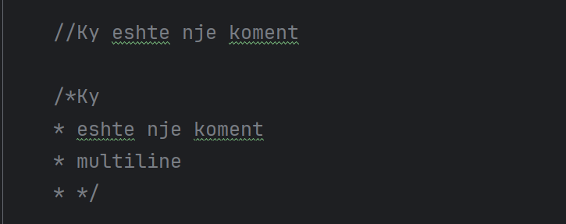
Comments

Slide 13
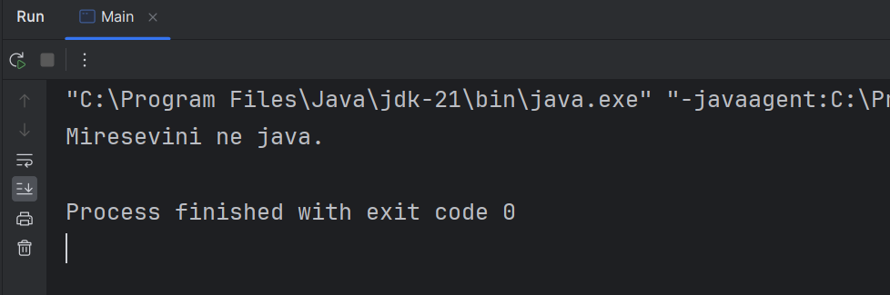
Ushtrimi 1
Krijo nje program i cili printon ne ekran: “Miresevini ne java!”

Slide 14
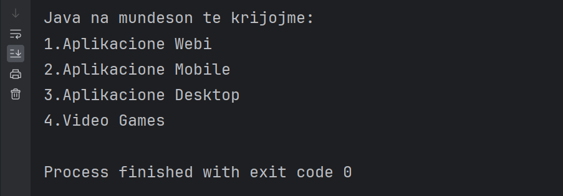
Ushtrimi 2
Krijo një program I cili printon tekstin:

